Slide 1


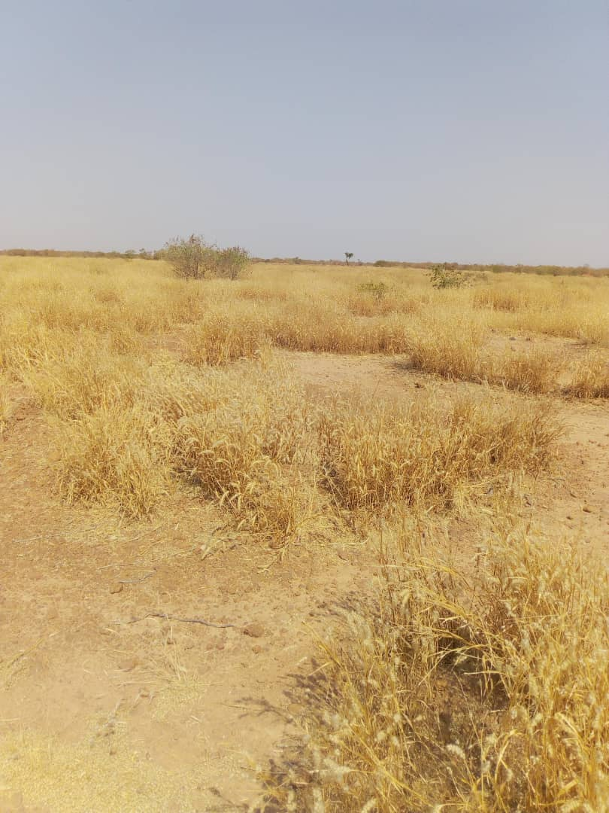
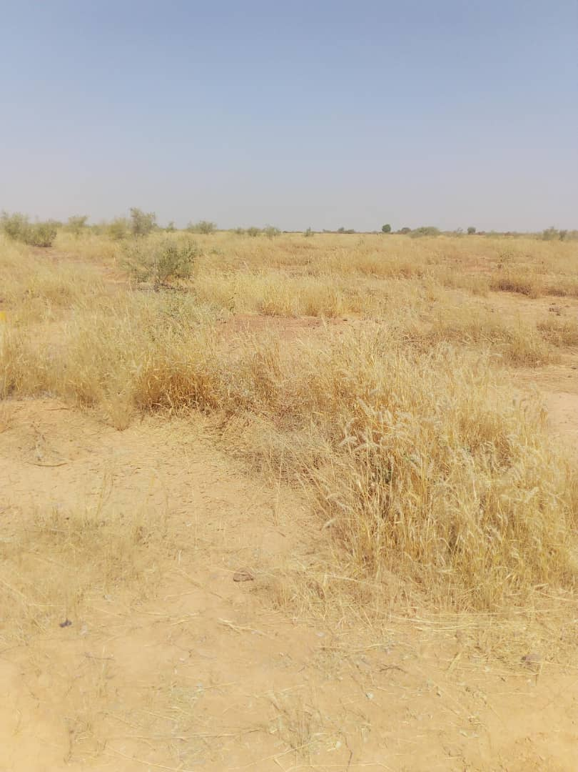
REPUBLIQUE DU NIGER
REGION DE TILLABERI
DIRECTION REGIONALE DE L’ENVIRONNEMENT ET DE LA LUTTE CONTRE LA DESERTIFICATION
Projet d’Appui à l’Agriculture Sensible aux risques Climatiques (PASEC)
CAPITALISATION DES ACTIONS DE LA GESTION DURABLE DES TERRES (GDT) DU PROJET D’APPUI À L’AGRICULTURE SENSIBLE AUX RISQUES CLIMATIQUES (PASEC) DANS LA RÉGION DE TILLABERI

Slide 2
Plan de l’exposé
Introduction
I. Le Contexte et justification
II. La Présentation du partenaire
III. Les Généralités sur la région
IV. Les Objectifs
V. La Présentation des actions GDT dans la région
5.1 Les réalisations physiques
5.2 Les réalisations biologiques
VI. Les Réalisations financières
VII. Le Renforcement des capacités
VIII. Les leçons tirées des actions GDT du PASEC
IX. Les expériences réussies
X. La valeur ajoutée de l’intervention du PASEC
XI. Les outils ou le dispositif utilisés (et qui a motivé la réussite ou non) ;
XII. Les points forts et les points à améliorer de l’intervention du PASEC.
XIII. Plans d’aménagement des sites restaurés
Conclusion et recommandations

Slide 3
Introduction
Le Projet d’Appui à l’Agriculture Sensible aux Risques Climatiques (PASEC) est dans sa sixième année de mise en œuvre. Au niveau de la région de Tillaberi, il intervient dans les communes de Namaro, Bitinkodji, Kirtachi et Kollo dans le département de Kollo, la commune de Gothèye dans le département de Gothèye, la commune de Téra dans le département de Téra et celle de Tagazar dans le département de Balleyara. Dans le domaine de la gestion durable des terres, le projet a financé les activités suivantes :
la récupération des terres dégradées,
la Régénération Naturelle Assistée,
la vulgarisation des foyers améliorés,
le faucardage, les plantations en bloc,
les plantations des haies vives,
l’ensemencement.
Le présent document est le rapport de la capitalisation des interventions GDT du PASEC dans la région de Tillabéri.

Slide 4
I. Contexte et justification (1/3)
Le Gouvernement du Niger met en œuvre le Projet d’Appui à l’Agriculture Sensible aux risques Climatiques (PASEC) avec un appui financier de la Banque Mondiale. Le projet qui a pour objectifs de développement : d'accroître l’adaptation aux risques climatiques ; d'améliorer la productivité agricole au niveau des communautés ciblées et d’aider à améliorer les capacités du Gouvernement du Niger à répondre promptement et efficacement à toute situation de crise ou d'urgence éligible.

Slide 5
I, Contexte et justification (2/3)
A cet effet, le projet prévoit la mise à l’échelle des techniques, technologies et pratiques éprouvées déjà au Niger ou dans des contextes agro climatiques similaires et assurant au mieux la réalisation du triple gain de l’Agriculture Intelligente face au Climat (AIC) : i) l’augmentation de la productivité et des revenus agricoles (sécurité alimentaire) ; ii) l’adaptation et le renforcement de la résilience face aux impacts négatifs du climat (adaptation) ; et iii) la réduction des émissions de gaz à effet de serre par unité de produit, et la séquestration de carbone (l’atténuation), le cas échéant.

Slide 6
I. Contexte et justification (3/3)
Pour atteindre ses objectifs, le projet a retenu les interventions suivantes : (i) améliorer le taux d’utilisation des semences sélectionnées, (ii) accroître le nombre d’exploitants utilisant l’irrigation, (iii) accroitre l’utilisation des techniques d’agroforesterie et d’agriculture de conservation pour minimiser les risques climatiques et d’insécurité alimentaire, (iv) promouvoir la récupération des terres agro-sylvo-pastorales dégradées, (v) aménager des bassins versants et protéger les sources d’eau utilisées pour l’irrigation. Parallèlement, le PASEC a aussi renforcé les capacités des collectivités territoriales, des organisations de producteurs, des systèmes nationaux d’information, des prestataires de service en conseil agricole et rural et des institutions financières à fournir des biens et services répondant aux attentes des communautés et des producteurs agricoles.
Le Projet d’Appui à l’Agriculture Sensible aux risques Climatiques intervenait depuis 2018 dans les régions de Dosso, Maradi, Tillabéry, Tahoua, et Zinder dans le domaine de la gestion durable des terres.

Slide 7
II. Présentation du partenaire (1/2)
Le Projet d’Appui à l’Agriculture Sensible aux Risques Climatiques (PASEC) s’inscrit dans le cadre de la mise en œuvre de l’initiative 3N et plus particulièrement du Plan d’Actions pour la Gestion des Risques Agricoles (PAGRA) élaboré en juin 2014 avec le soutien de la Banque Mondiale.
Le PASEC est sous la tutelle du Ministère de l’Agriculture et a comme organe délibérant le Comité National de Pilotage (CNOP) et pour structure d’exécution l’Unité National de Coordination et cinq (5) unités Régionales de coordination.
Le financement est de 117.800.000 DOLLARS US dont 111.000.000 DE DOLLARS US au titre de l’IDA et 6.800.000 DOLLARS US comme contribution des bénéficiaires et de l’Etat du Niger

Slide 8
II. Présentation du partenaire (2/2)
Le projet s’articule autour de quatre composantes :
Composante 1 : Investissements pour la mise à l’echelle des pratiques d’agriculture intelligente face au climat ;
Composante2 : Renforcement des capacités et amélioration de la prestation de services en faveur de l’agriculture intelligente face au climat ;
Composante3 : Mécanisme de réaction rapide face à l’urgence ;
Composante4 : Gestion et coordination du projet.
La zone d’intervention du projet couvre les régions de Dosso, Maradi, Tahoua, Tillabéry et Zinder. Les activités du projet sont concentrées dans 44 communes situées dans la zone bioclimatique se trouvant entre 400 mm et 600 mm et reconnues pour leur forte vulnérabilité à l’insécurité alimentaire, mais présentant d’énormes potentialités d’accroissement de la productivité agricole.
Le MCC fourni un financement parallèle pour soutenir la mise en œuvre du PASEC au niveau de 16 communes distinctes. Ainsi, au total 60 communes sont couvertes par le PASEC pour une durée de six (6) ans.

Slide 9
III. Généralités sur la région (1/2)
La région de Tillabéri est située dans l’extrême Ouest du pays, entre 11°50 et 15°45 latitudes Nord et 0°10 et 4°20 longitude Est. Créée par l’Ordonnance n° 88-20 du 07 avril 1988 comme département, elle prend la dénomination de région avec la Loi n° 58-31 du 14 septembre 2002. Elle est limitée au Nord par le Mali ; à l’Est par la Région de Tahoua ; au Sud-Est par la Région de Dosso ; à l’Ouest par le Burkina Faso et au Sud par le Bénin.
La Région de Tillabéry couvre une superficie de 9.7251 km², soit environ 7,7 % du territoire national et est subdivisée en treize (13) Départements, quarante-cinq (45) Communes dont six (6) urbaines, trente un (31) cantons et huit (8) groupements nomades. Elle a une population constituée de Djerma, Peulh, Touareg et Haoussa estimée à 2.645.215 habitants en 2012. Les femmes constituent 49,66% de la population.

Slide 10
III. Généralités sur la région (2/2)
Les activités principales de la région de Tillabéry sont l’agriculture, l’élevage et pêche. En effet, le niveau des précipitations et la présence du fleuve Niger et de quelques affluents en font une région propice pour l’agriculture dans la partie sud-ouest.
La région de Tillabéry est caractérisée du Nord au Sud par deux (2) types de climat : Saharo-Sahélien au Nord et Sahélo-Soudanien au Sud. On distingue deux (2) principales saisons : une saison sèche de Novembre à Mai et une saison pluvieuse de Juin à Octobre.
A l‘instar des autres régions du pays, celle de Tillaberi est affectée par les effets néfastes des changements climatiques. En effet ces phénomènes climatiques extrêmes constituent un grand handicap pour le développement agro-sylvo-pastorale de la région.

Slide 11
IV. Objectifs de l’intervention
Les objectifs de développement du projet (ODP) sont d’accroître la résilience face aux risques climatiques et d’améliorer la productivité agricole au niveau des communautés ciblées.
Le projet aidera aussi à améliorer les capacités du Gouvernement du Niger à répondre promptement et efficacement à toute situation de crise ou d’urgence éligible.
De façon spécifique pour la GDT l’intervention vise à
Réduire la dégradation des terres ;
Améliorer et stabiliser la fertilité des sols agricoles ;
Augmenter le pâturage
Valoriser les eaux de surface pour augmentation de la productivité agro-sylvo-pastorales et halieutiques ;
Maîtriser et freiner les risques d’inondations incontrôlées.
Contribuer à la réduction des émissions de GES par unité de produit, et la séquestration accrue de carbone

Slide 12
V. Présentation des actions GDT dans la région
5.1 Les réalisations physiques
5.1.1 Demi-lunes Sylvopastorales
Départements | Communes | DLSP 2018 - 2022 (Ha) |  |  |  |  |  | Observations
 |  | Prévues | Réalisées | Taux de réalisation | Nombre de Bénéficiaires
 |  |  |  |  | Homme | Femme | Total
Kollo | Kollo | 200 | 200 | 100% | 118 | 520 | 638
 | Kirtachi | 100 | 100 | 100% | 261 | 266 | 527
 | Bitinkodji | 300 | 300 | 100% | 530 | 0 | 530
 | Namaro | 100 | 100 | 100% | 45 | 89 | 134
Sous total Kollo |  | 700 | 700 | 100% | 954 | 875 | 1829
Say | Ouro Gueladjo | 350 | 350 | 100% | 1034 | 0 | 1034
Sous total Say |  | 350 | 350 | 100% | 1034 | 0 | 1034
Balleyara | Tagazar | 500 | 500 | 100% | 630 | 1032 | 1662
Sous total Balleyara |  | 500 | 500 | 100% | 630 | 1032 | 1662
Gotheye | Gotheye | 350 | 350 | 100% | 215 | 807 | 1022
Sous total Gotheye |  | 350 | 350 | 100% | 215 | 807 | 1022
Tera | Tera | 180 | 180 | 100% | 29 | 79 | 108
Sous total Tera |  | 180 | 180 | 100% | 29 | 79 | 108
Torodi | Torodi | 100 | 100 | 100% | 234 | 156 | 390
Sous total Torodi |  | 100 | 100 | 100% | 234 | 156 | 390
Total General |  | 2180 | 2180 | 100% | 3096 | 2949 | 6045

Slide 13
    5.1 Les réalisations physiques
    5.1.2 Demi-lunes Agricoles
Départements | Communes | DLA 2018 - 2022 (Ha) |  |  |  |  |  | Observations
 |  | Prévues | Réalisées | Taux de réalisation | Nombre de Bénéficiaires
 |  |  |  |  | Homme | Femme | Total
Kollo | Kollo | 0 | 0 |  | 0 | 0 | 0
 | Kirtachi | 100 | 100 | 100% | 138 | 272 | 410
 | Bitinkodji | 0 | 0 |  | 0 | 0 | 0
 | Namaro | 0 | 0 |  | 0 | 0 | 0
Sous total Kollo |  | 100 | 100 | 100% | 138 | 272 | 410
Say | Ouro Gueladjo | 0 | 0 |  | 0 | 0 | 0
Sous total Say |  | 0 | 0 |  | 0 | 0 | 0
Balleyara | Tagazar | 0 | 0 |  | 0 | 0 | 0
Sous total Balleyara |  | 0 | 0 |  | 0 | 0 | 0
Gotheye | Gotheye | 170 | 170 | 100% | 11 | 59 | 70
Sous total Gotheye |  | 170 | 170 | 100% | 11 | 59 | 70
Tera | Tera | 100 | 100 | 100% | 32 | 75 | 107
Sous total Tera |  | 100 | 100 | 100% | 32 | 75 | 107
Torodi | Torodi | 150 | 150 | 100% | 60 | 40 | 100
Sous total Torodi |  | 150 | 150 | 100% | 60 | 40 | 100
Total General |  | 520 | 520 | 100% | 241 | 446 | 687

Slide 14
5.1 Réalisations physiques
5.1.3 Fixations de dunes
Départements | Communes | Fixation des dunes 2018 - 2022 (Ha) |  |  |  |  |  | Observations
 |  | Prévues | Réalisées | Taux de réalisation | Nombre de Bénéficiaires
 |  |  |  |  | Homme | Femme | Total
Kollo | Kollo | 0 | 0 |  | 0 | 0 | 0
 | Kirtachi | 0 | 0 |  | 0 | 0 | 0
 | Bitinkodji | 0 | 0 |  | 0 | 0 | 0
 | Namaro | 0 | 0 |  | 0 | 0 | 0
Sous total Kollo |  | 0 | 0 |  | 0 | 0 | 0
Say | Ouro Gueladjo | 0 | 0 |  | 0 | 0 | 0
Sous total Say |  | 0 | 0 |  | 0 | 0 | 0
Balleyara | Tagazar | 10 | 10 | 100% | 50 | 0 | 50
Sous total Balleyara |  | 10 | 10 | 100% | 50 | 0 | 50
Gotheye | Gotheye | 0 | 0 |  | 0 | 0 | 0
Sous total Gotheye |  | 0 | 0 |  | 0 | 0 | 0
Tera | Tera | 0 | 0 |  | 0 | 0 | 0
Sous total Tera |  | 0 | 0 |  | 0 | 0 | 0
Torodi | Torodi | 0 | 0 |  | 0 | 0 | 0
Sous total Torodi |  | 0 | 0 |  | 0 | 0 | 0
Total General |  | 10 | 10 | 100% | 50 | 0 | 50

Slide 15
5.1 Réalisations physiques
5.1.4 Faucardage
Départements | Communes | Faucardage 2018 - 2022 (Ha) |  |  |  |  |  | Observations
 |  | Prévues | Réalisées | Taux de réalisation | Nombre de Bénéficiaires
 |  |  |  |  | Homme | Femme | Total
Kollo | Kollo | 0 | 0 |  | 0 | 0 | 0
 | Kirtachi | 0 | 0 |  | 0 | 0 | 0
 | Bitinkodji | 0 | 0 |  | 0 | 0 | 0
 | Namaro | 0 | 0 |  | 0 | 0 | 0
Sous total Kollo |  | 0 | 0 |  | 0 | 0 | 0
Say | Ouro Gueladjo | 0 | 0 |  | 0 | 0 | 0
Sous total Say |  | 0 | 0 |  | 0 | 0 | 0
Balleyara | Tagazar | 5 | 5 | 100% | 90 | 0 | 90
Sous total Balleyara |  | 5 | 5 | 100% | 90 | 0 | 90
Gotheye | Gotheye | 0 | 0 |  | 0 | 0 | 0
Sous total Gotheye |  | 0 | 0 |  | 0 | 0 | 0
Tera | Tera | 0 | 0 |  | 0 | 0 | 0
Sous total Tera |  | 0 | 0 |  | 0 | 0 | 0
Torodi | Torodi | 0 | 0 |  | 0 | 0 | 0
Sous total Torodi |  | 0 | 0 |  | 0 | 0 | 0
Total General |  | 5 | 5 | 100% | 90 | 0 | 90

Slide 16
5.1 Réalisations physiques
5.1.1 R N A
Départements | Communes | Activité 2018 - 2022 (Ha) |  |  |  |  | Observations
 |  | Prévues | Réalisées | Taux de réalisation | Nombre de Bénéficiaires
 |  |  |  |  | Total | Femme
Kollo | Kollo | 3050 | 3050 | 100% | 3050 | 0
 | Kirtachi | 2190 | 2190 | 100% | 2190 | 0
 | Bitinkodji | 1650 | 1650 | 100% | 1650 | 0
 | Namaro | 1900 | 1900 | 100% | 1900 | 6
Sous total Kollo |  | 8790 | 8790 | 100% | 8790 | 6
Say | Ouro Gueladjo | 2500 | 2500 | 100% | 2500 | 0
Sous total Say |  | 2500 | 2500 | 100% | 2500 | 0
Balleyara | Tagazar | 3550 | 3550 | 100% | 3550 | 0
Sous total Balleyara |  | 3550 | 3550 | 100% | 3550 | 0
Gotheye | Gotheye | 2750 | 2750 | 100% | 2750 | 0
Sous total Gotheye |  | 2750 | 2750 | 100% | 2750 | 0
Tera | Tera | 2050 | 2050 | 100% | 2050 | 0
Sous total Tera |  | 2050 | 2050 | 100% | 2050 | 0
Torodi | Torodi | 1100 | 1100 | 100% | 1100 | 0
Sous total Torodi |  | 1100 | 1100 | 100% | 1100 | 0
Total General |  | 20740 | 20740 | 100% | 20740 | 6

Slide 17
5.1 Réalisations physiques
5.1.6 Vulgarisations des foyers améliorés
Départements | Communes | Foyers améliorés 2018 - 2022 (Ha) |  |  |  |  |  | Observations
 |  | Prévues | Réalisées | Taux de réalisation | Nombre de Bénéficiaires
 |  |  |  |  | Homme | Femme | Total
Kollo | Kollo | 0 | 0 |  | 0 | 0 | 0
 | Kirtachi | 6 | 6 | 100% | 0 | 792 | 792 | six groupements feminins totalisant 792 membres qui sont les bénéficiaires des six (6) foyers améliorés
 | Bitinkodji | 0 | 0 |  | 0 | 0 | 0
 | Namaro | 0 | 0 |  | 0 | 0 | 0
Sous total Kollo |  | 6 | 6 | 100% | 0 | 792 | 792
Say | Ouro Gueladjo | 0 | 0 |  | 0 | 0 | 0
Sous total Say |  | 0 | 0 |  | 0 | 0 | 0
Balleyara | Tagazar | 0 | 0 |  | 0 | 0 | 0
Sous total Balleyara |  | 0 | 0 |  | 0 | 0 | 0
Gotheye | Gotheye | 0 | 0 |  | 0 | 0 | 0
Sous total Gotheye |  | 0 | 0 |  | 0 | 0 | 0
Tera | Tera | 0 | 0 |  | 0 | 0 | 0
Sous total Tera |  | 0 | 0 |  | 0 | 0 | 0
Torodi | Torodi | 0 | 0 |  | 0 | 0 | 0
Sous total Torodi |  | 0 | 0 |  | 0 | 0 | 0
Total General |  | 6 | 6 | 100% | 0 | 792 | 792

Slide 18
5.2 Réalisations biologiques
5.2.1 Plantations
5.2.1.1 Plantation en bloc
Départements | Communes | Plantation en Bloc 2018 - 2022 (Ha) |  |  |  |  |  | Observations
 |  | Prévues | Réalisées | Taux de réalisation | Nombre de Bénéficiaires
 |  |  |  |  | Homme | Femme | Total
Kollo | Kollo | 200 | 200 | 100%
 | Kirtachi | 100 | 100 | 100%
 | Bitinkodji | 300 | 300 | 100%
 | Namaro | 100 | 100 | 100%
Sous total Kollo |  | 700 | 700 | 100%
Say | Ouro Gueladjo | 350 | 350 | 100%
Sous total Say |  | 350 | 350 | 100%
Balleyara | Tagazar | 510 | 510 | 100%
Sous total Balleyara |  | 510 | 510 | 100%
Gotheye | Gotheye | 350 | 350 | 100%
Sous total Gotheye |  | 350 | 350 | 100%
Tera | Tera | 180 | 180 | 100%
Sous total Tera |  | 180 | 180 | 100%
Torodi | Torodi | 100 | 100 | 100%
Sous total Torodi |  | 100 | 100 | 100%
Total General |  | 2190 | 2190 | 100%

Slide 19
5.2.Réalisations biologiques
5.2.1 Plantations
5.2.1.2 Haies vives au niveau des petits perimetres irrigués
Départements | Communes | Haie vive 2018 - 2022 (kml) |  |  |  |  |  | Observations
 |  | Prévues | Réalisées | Taux de réalisation | Nombre de Bénéficiaires
 |  |  |  |  | Homme | Femme | Total
Kollo | Kollo | 4,8 | 4,8 | 100% | 16 | 657 | 673
 | Kirtachi | 3,1 | 3,1 | 100% | 0 | 300 | 300
 | Bitinkodji | 1,9 | 1,9 | 100% | 585 | 507 | 1092
 | Namaro | 3 | 3 | 100% | 15 | 380 | 395
Sous total Kollo |  | 12,8 | 12,8 | 100% | 616 | 1844 | 2460
Say | Ouro Guéladjo | 2,1 | 2,1 | 100% | 98 | 77 | 175
Sous total Say |  | 2,1 | 2,1 | 100% | 98 | 77 | 175
Balleyara | Tagazar | 5,03 | 5,03 | 100% | 80 | 342 | 422
Sous total Balleyara |  | 5,03 | 5,03 | 100% | 80 | 342 | 422
Gotheye | Gotheye | 3,13 | 3,13 | 100% | 21 | 96 | 117
Sous total Gotheye |  | 3,13 | 3,13 | 100% | 21 | 96 | 117
Tera | Tera | 4,2 | 4,2 | 100% | 66 | 479 | 545
Sous total Tera |  | 4,2 | 4,2 | 100% | 66 | 479 | 545
Torodi | Torodi | 3,55 | 3,55 | 100% | 408 | 426 | 834
Sous total Torodi |  | 3,55 | 3,55 | 100% | 408 | 426 | 834
Total General |  | 30,81 | 30,81 | 100% | 1289 | 3264 | 4553

Slide 20
5.2 Réalisations physiques
5.2.2 Ensemencement
Départements |  | Communes | Ensemencement 2018 - 2022 (Ha) |  |  |  |  |  | Observations
 |  |  | Prévues | Réalisées | Taux de réalisation | Nombre de Bénéficiaires
 |  |  |  |  |  | Homme | Femme | Total
Kollo |  | Kollo | 200 | 200 | 100%
 |  | Kirtachi | 100 | 100 | 100%
 |  | Bitinkodji | 300 | 300 | 100%
 |  | Namaro | 100 | 100 | 100%
Sous total Kollo |  |  | 700 | 700 | 100%
Say | Ouro Gueladjo |  | 350 | 350 | 100%
Sous total Say |  |  | 350 | 350 | 100%
Balleyara | Tagazar |  | 510 | 510 | 100%
Sous total Balleyara |  |  | 510 | 510 | 100%
Gotheye | Gotheye |  | 350 | 350 | 100%
Sous total Gotheye |  |  | 350 | 350 | 100%
Tera | Tera |  | 180 | 180 | 100%
Sous total Tera |  |  | 180 | 180 | 100%
Torodi | Torodi |  | 200 | 200 | 100%
Sous total Torodi |  |  | 200 | 200 | 100%
Total General |  |  | 2290 | 2290 | 100%

Slide 21
VI. Réalisations financières
Départements | Communes | Réalisations financières 2018 - 2022
 |  | 2018 | 2019 | 2020 | 2021 | 2022 | Total
Kollo | Kollo |  | 57 580 600 | 62 132 000 | 58 277 300 | 11 050 000 | 189 039 900
 | Kirtachi |  | 69 413 600 | 35 345 000 | 58 277 300 | 11 050 000 | 174 085 900
 | Bitinkodji |  | 57 890 600 | 43 368 800 | 47 766 300 | 11 050 000 | 160 075 700
 | Namaro |  | 57 580 600 | 27 808 000 | 29 594 000 | 11 050 000 | 126 032 600
Sous total Kollo |  |  | 242 465 400 | 168 653 800 | 193 914 900 | 44 200 000 | 649 234 100
Say | Ouro Gueladjo |  | 110 619 601 | 55 921 300 | 29 594 000 | 11 050 000 | 207 184 901
Sous total Say |  |  | 110 619 601 | 55 921 300 | 29 594 000 | 11 050 000 | 207 184 901
Balleyara | Tagazar |  | 100 194 151 | 90 415 300 | 99 656 950 | 11 050 000 | 301 316 401
Sous total Balleyara |  |  | 100 194 151 | 90 415 300 | 99 656 950 | 11 050 000 | 301 316 401
Gotheye | Gotheye |  | 103 713 300 | 90 415 300 | 58 277 300 | 11 050 000 | 263 455 900
Sous total Gotheye |  |  | 103 713 300 | 90 415 300 | 58 277 300 | 11 050 000 | 263 455 900
Tera | Tera |  | 85 750 000 | 0 | 29 594 000 | 11 050 000 | 126 394 000
Sous total Tera |  |  | 85 750 000 | 0 | 29 594 000 | 11 050 000 | 126 394 000
Torodi | Torodi |  | 243 900 000 | 0 | 0 | 11 050 000 | 254 950 000
Sous total Torodi |  |  | 243 900 000 | 0 |  | 11 050 000 | 254 950 000
Total General |  |  | 886 642 452 | 405 405 700 | 411 037 150 | 99 450 000 | 1 802 535 302

Slide 22
VI. Renforcements des capacités
Formation des agents départementaux et communaux ;
Formation des encadreurs locaux ;
Echange d’expérience entre les pratiquants de la RNA ;
Formation sur les mesures barrière contre le Covid.
Formation sur l’importance du port des EPI ;
Equipement des populations en petits matériels de confection des ouvrages.

Slide 23
VIII. Les leçons tirées des actions GDT du PASEC
Les ressources générées des sites restaurés peuvent être utilisées pour aider des sinistrés :
Le choix des activités GDT à savoir la récupération des terres et la RNA;
Les populations rurales s’approprient les techniques et technologies vulgarisées et développent les pratiques d’adaptation (RNA)

Slide 24
IX. Les expériences réussies
La mise en place de système transparent et inclusif de gestion
La collaboration avec les services techniques
L’encadrement rapproché
La mise en place des associations d’usagers des bassins versants et des utilisateurs des ressources en eau

Slide 25
X. La valeur ajoutée de l’intervention du PASEC
La mise en place de système transparent et inclusif de gestion
Restauration de la biodiversité
Création de l’emploi
La bonne gouvernance des comités de gestion des sites restaurés
Renforcement des capacités des acteurs locaux
Mise à disposition des intrants agricoles au profit des pratiquants de la RNA ;
Gratification en charrette bovine des meilleurs pratiquant de la RNA ;
Disponibilité des semences fourragères au niveau des zones d’intervention du PASEC
Elaboration des plans de gestion des sites restaurés
Equipement des gardiens en outil de travail (téléphone, sifflet, lampe torche)

Slide 26
XI. Les outils ou le dispositif utilisés (et qui a motivé la réussite ou non) ;
Les fiches utilisées par les encadreurs et les différents signataires ;
Le dispositif de suivi

Slide 27
XII. Les points forts et les points à améliorer de l’intervention du PASEC.
L’implication des services techniques ;
La mise en valeur des sites ;
Equipement des gardiens en outil de travail (téléphone, sifflet, lampe torche) ;
Le choix de l’ouvrage anti érosif (demi-lune) ;
La mise en place de système transparent et inclusif de gestion.

Slide 28
XIII. Plans d’aménagement des sites restaurés
Départements | Communes | Sites | Observations
Gotheye | Gotheye | Kossoramé
Kollo | Bitinkogui | Toulwaré
Balleyara | Tagazar | Sandiré
Gotheye | Gotheye | Kassani | En cours d’élaboration
Kollo | Kirtachi | Manga Koira | En cours d’élaboration

Slide 29
Conclusion et recommandations
Conclusion: Le PASEC a investi environ un milliard huit cent millions pour la mise en œuvre des activités GDT dans la région de Tillabéry durant les six (6) années d’exercice du projet. Ces activités ont permis de récupérer des superficies de 520 ha en demi lunes agricoles, 2080 ha en demi lunes sylvopastorales et pratiquer la RNA sur 21240 ha.
La capitalisation de l’intervention a fait ressortir les forces, faiblesses et les opportunités de la GDT dans la région de Tillabéry.
Recommandation
Prévoir les frais d’élaboration des plans de gestion des sites dans le budget du sous projet.

Slide 30
Je vous remercie de votre aimable attention

